Slide 1
9동 102호 기타공사 작업의뢰서
2026. 02. 04
유앤미시스템

Slide 2
9동 102호 기타공사 작업의뢰서(긴급)
1. 공 사 명 : 9동 102호 기타공사 작업의뢰
2. 공사요청일 : 2026년 02월 04일
3. 공사의뢰자 : 유앤미시스템 남해원 소장
4. 완료요청일 : 긴급으로 요청
5. 입주예정일 : 입주중
6. 공 사 내 용 : 화장실 우측방 결로로 인한 붙박이장 및 벽면 곰팡이 발생으로 단열재 시공 보수 공사 요함
① 붙박이장 철거 및 재설치, 부분도배 포함
② 침대 보양작업 또는 이동 재설치 포함
③ 의류 및 가방 피해보상 포함
상기 공사에 대한 공사요청을 에스앤아이 코퍼레이션에게 요청 드리오니 긴급보수공사를 완료해 주실 것을 요청 드립니다.
의 뢰 사 진

Slide 3
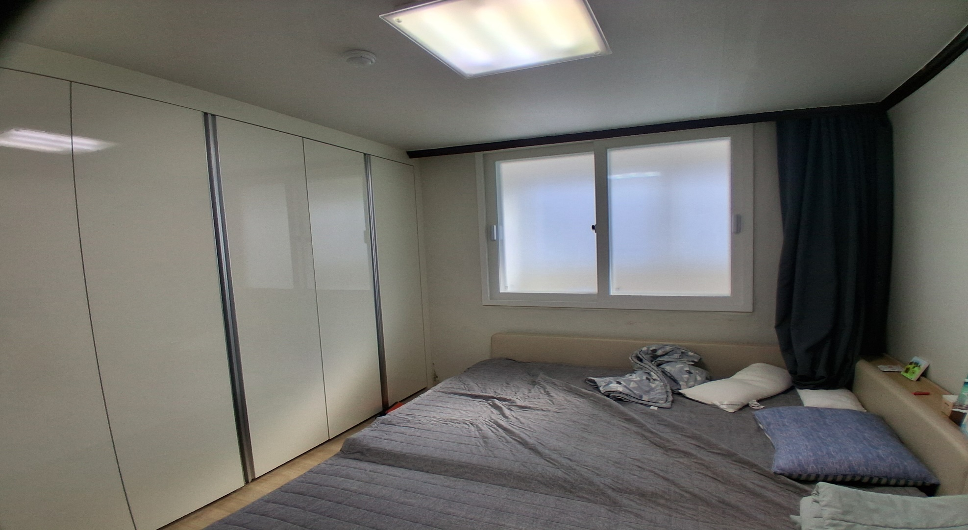
붙박이장 및 벽면 결로 및 곰팡이 발생

Slide 4
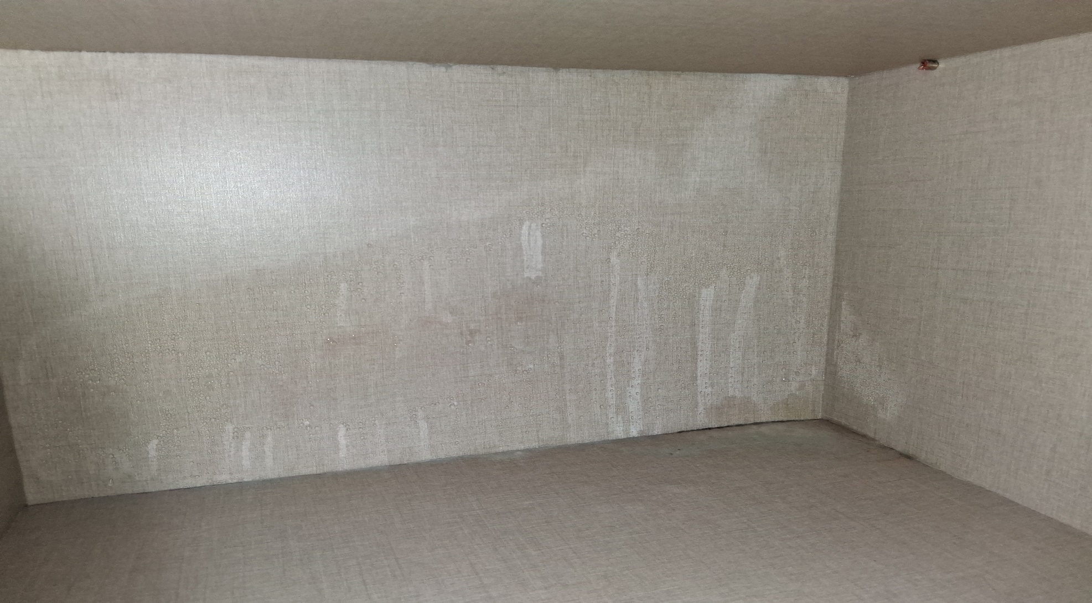
붙박이장 및 벽면 결로 및 곰팡이 발생

Slide 5
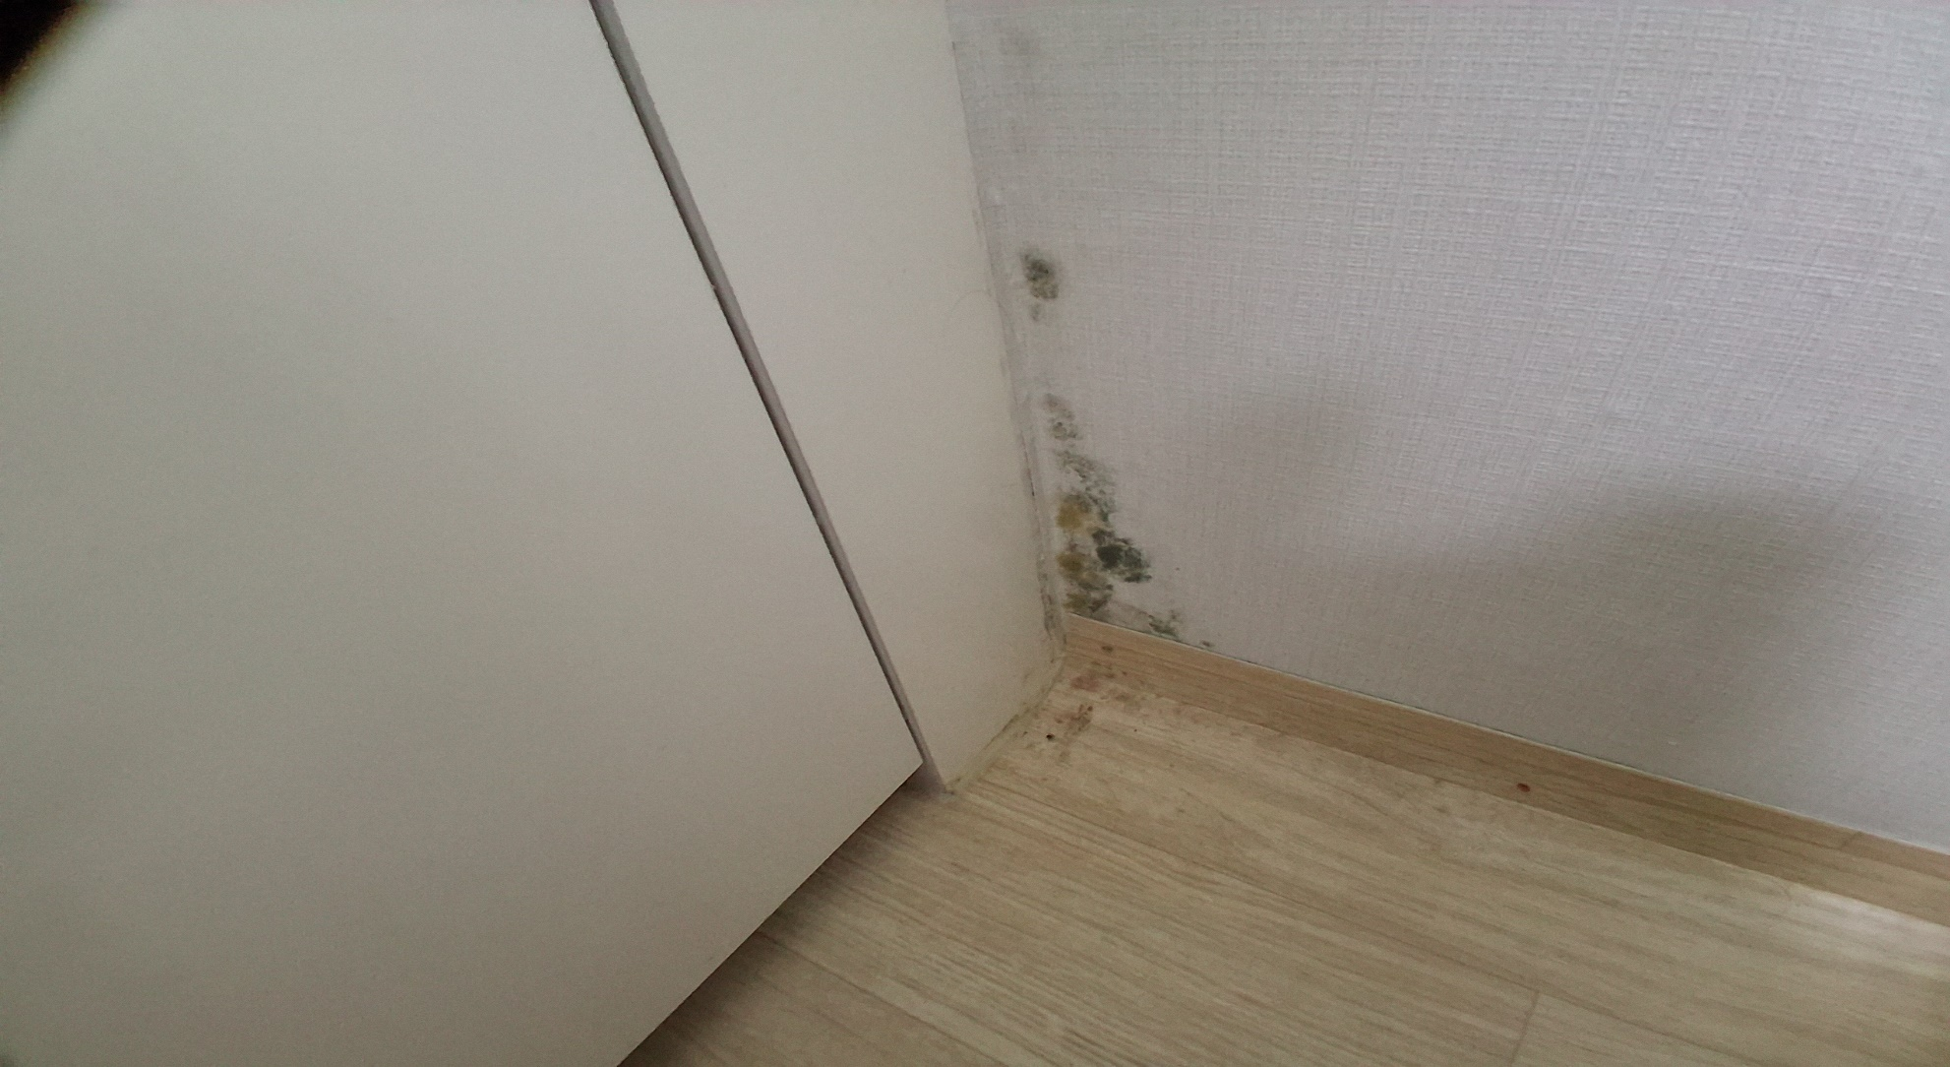
붙박이장 및 벽면 결로 및 곰팡이 발생

Slide 6
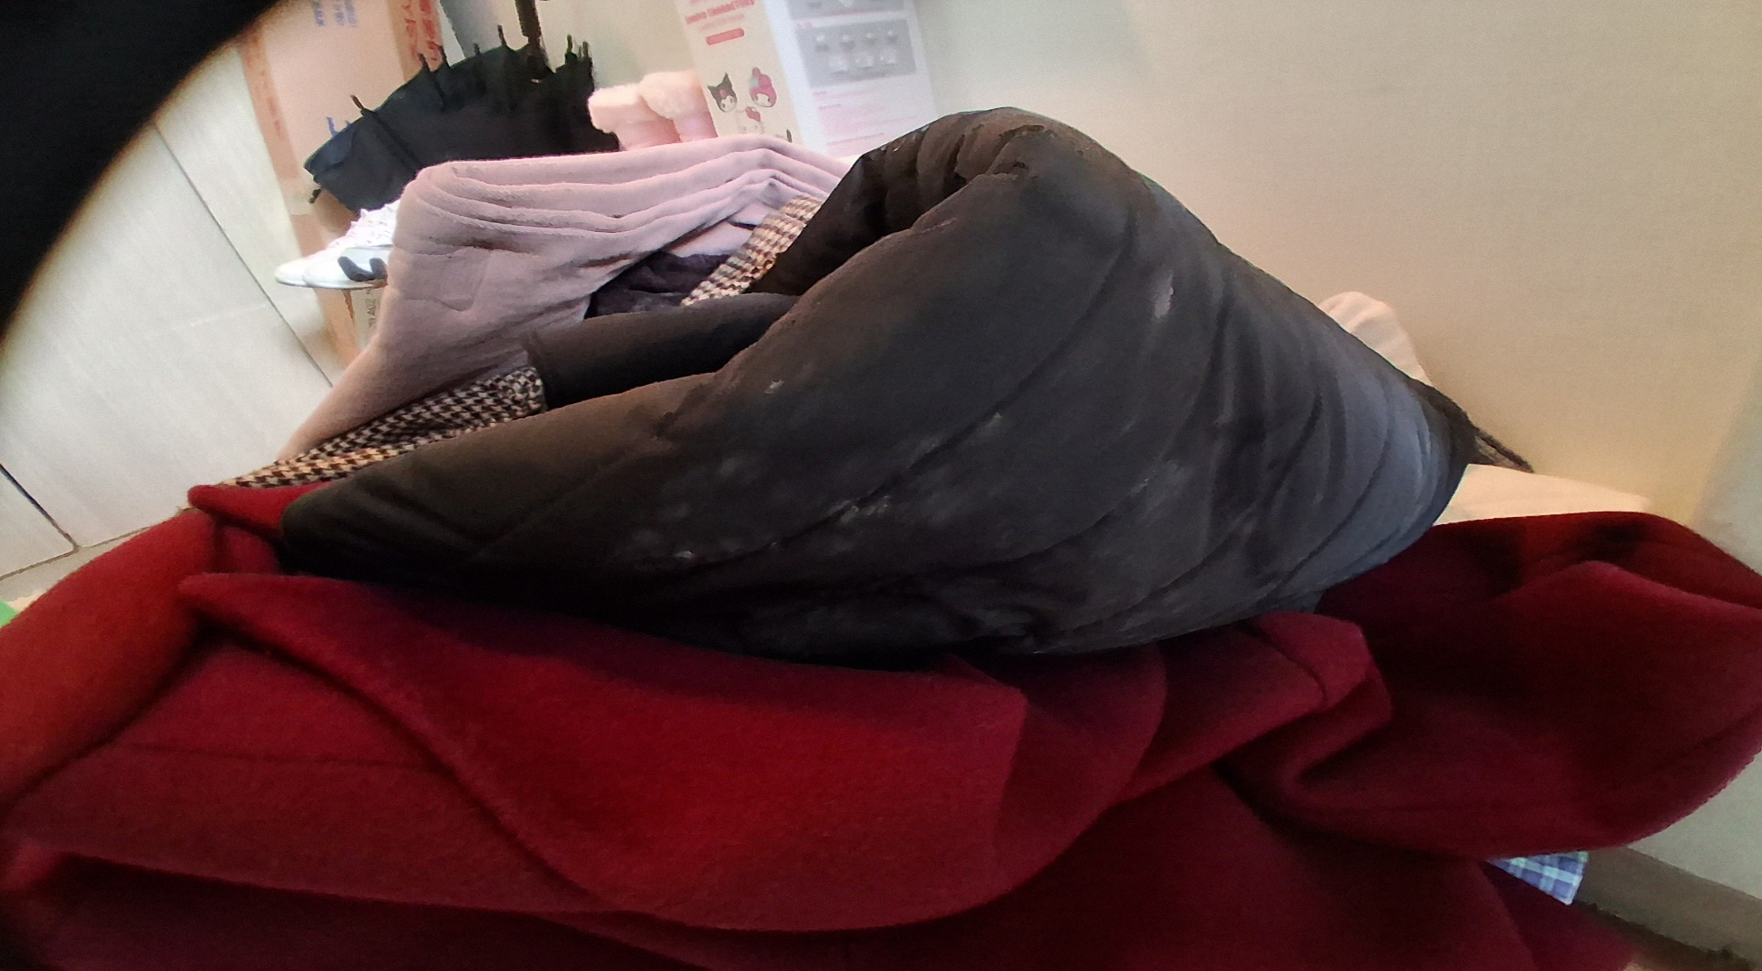
의류 및 가방 피해보상 포함

